Slide 1

Sofisti a Sokrates
Sofisti – učitelia múdrosti – prechod od hľadania prvopočiatku k človeku

Slide 2
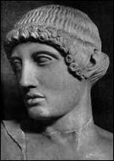
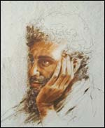
Sofisti – prví učitelia múdrosti, učili rétoriku, gramatiku a, s použitím paradoxu, argumentovať
Gorgias
  483-375pr.n.l.
Protagoras
  480 – 409 pr.n.l.

Slide 3
Sofisti - filozofia
Protagoras:
„ Tvrdím teda, s pravdou je to tak, ako som napísal: že totiž každý z nás je mierou vecí, ktoré sú i ktoré nie sú...“
Gorgias:
„ Nič nie je, ak niečo je nemožno to poznať, ak to možno poznať nemožno to oznámiť.“
V centre pozornosti je človek
  Subjektivizmus
  Relativizmus
  Problém jazyka
Vytvorili základ pre moderné vedecké poznanie

Slide 4
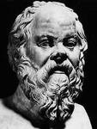
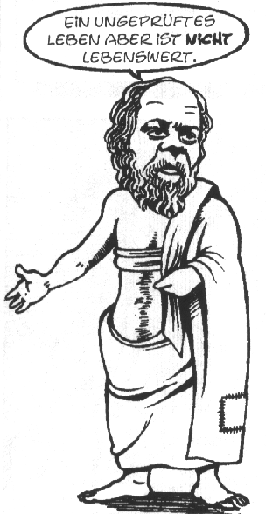
Sokrates 470 – 399 pr.n.l.
Filozofia bola pre neho spôsobom života
„Život, ktorý sa neskúma nestojí zato, aby sa žil!“
Zaoberal sa problematikou morálky, pravdy, dobra a spravodlivosti

Slide 5
Sokrates - filozofia
„... Cnosť nevznikla z bohatstva, ale z cnosti bohatstvo i všetko ostatné dobro pre ľudí v
súkromnom i verejnom živote!...“ Platon: Dialógy I., str. 353
„... Sokrates je vinný a dopúšťa sa zločinu tým, že skúma veci pod zemou i veci nebeské, horšej veci dopomáha k úspechu a aj iných učí to isté...“ Platon: Dialógy 1,
Maieutika
Sokratovská irónia
„Viem že nič neviem“
„ Poznaj seba samého“
Daimonion – vnútorný hlas
Duša – starostlivosť o dušu je nevyhnutná
Školy po Sokratovi
  Kyrénska
  Kynická – Diogenes zo Sinope

Slide 6
Ďakujem za pozornosť
Učebica:
Dejiny filozofie pre gymnáziá str.21 - 24

